Slide 1
Межрегиональные заочные Педагогические чтения
«Дошкольное образование: взгляд современного педагога»
«Роль конкурсных мероприятий
в художественно-эстетическом и
социокультурном воспитании дошкольников»
Евстюничева Наталья Владимировна, воспитатель
Загадкина Юлия Александровна, воспитатель
Организация: бюджетное дошкольное образовательное учреждение
Сокольского муниципального района
«Детский сад общеразвивающего вида № 30»
город Сокол
2022 год

Slide 2
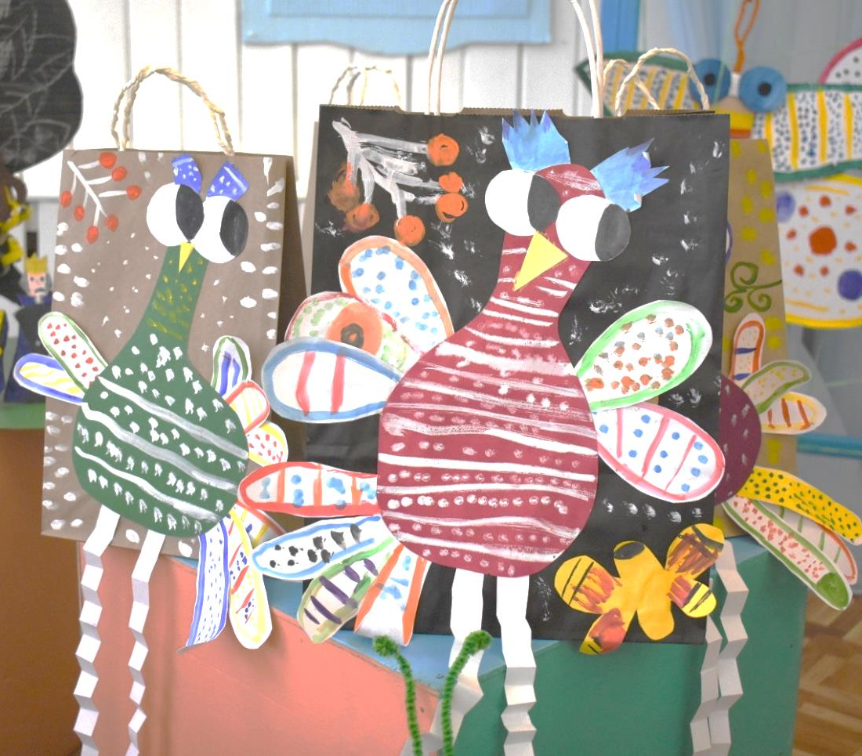
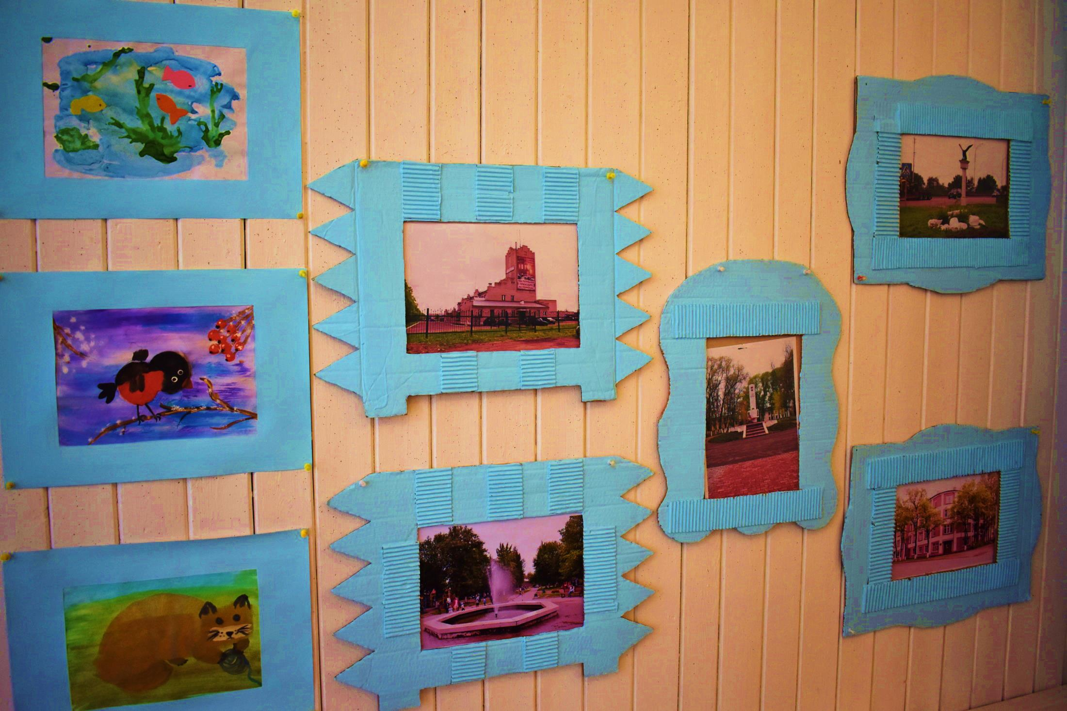
Мы часто не обращаем внимание на воспитательный потенциал конкурсной деятельности.
Выставочные мероприятия понимаются как демонстрация особых талантов отдельных наших воспитанников.
Но конкурсы нужны не только для презентации успехов, но и для зрителей – других детей (не участвовавших в выставке), педагогов и родителей. Поэтому
любое творческое конкурсное мероприятия нужно проводить как общесадовское событие.
Актуальность
После проведения мероприятия педагоги могут провести рефлексию, провести интересные разговоры с детьми. Родителям можно объяснить определенные моменты жизни детей, заставить задуматься над некоторыми вопросами семейного воспитания.
Выставки наглядно представляют определенные аспекты, заявленные в целях, концепциях выставок, конкурсов. Они выражают, как дети относятся к тому или иному событию.

Slide 3
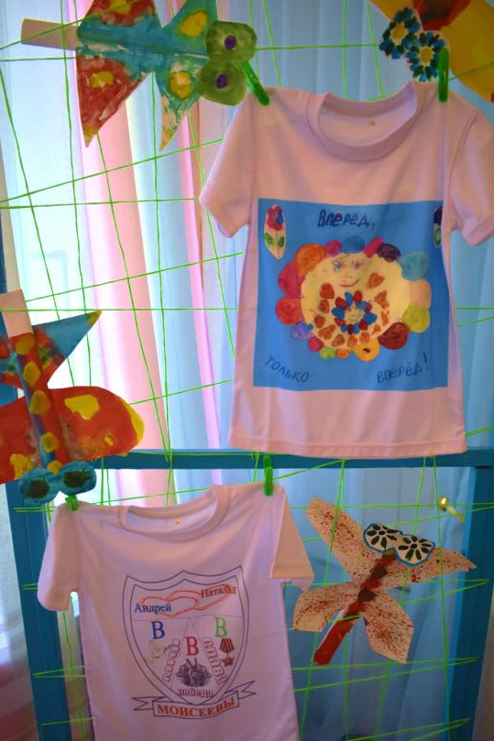
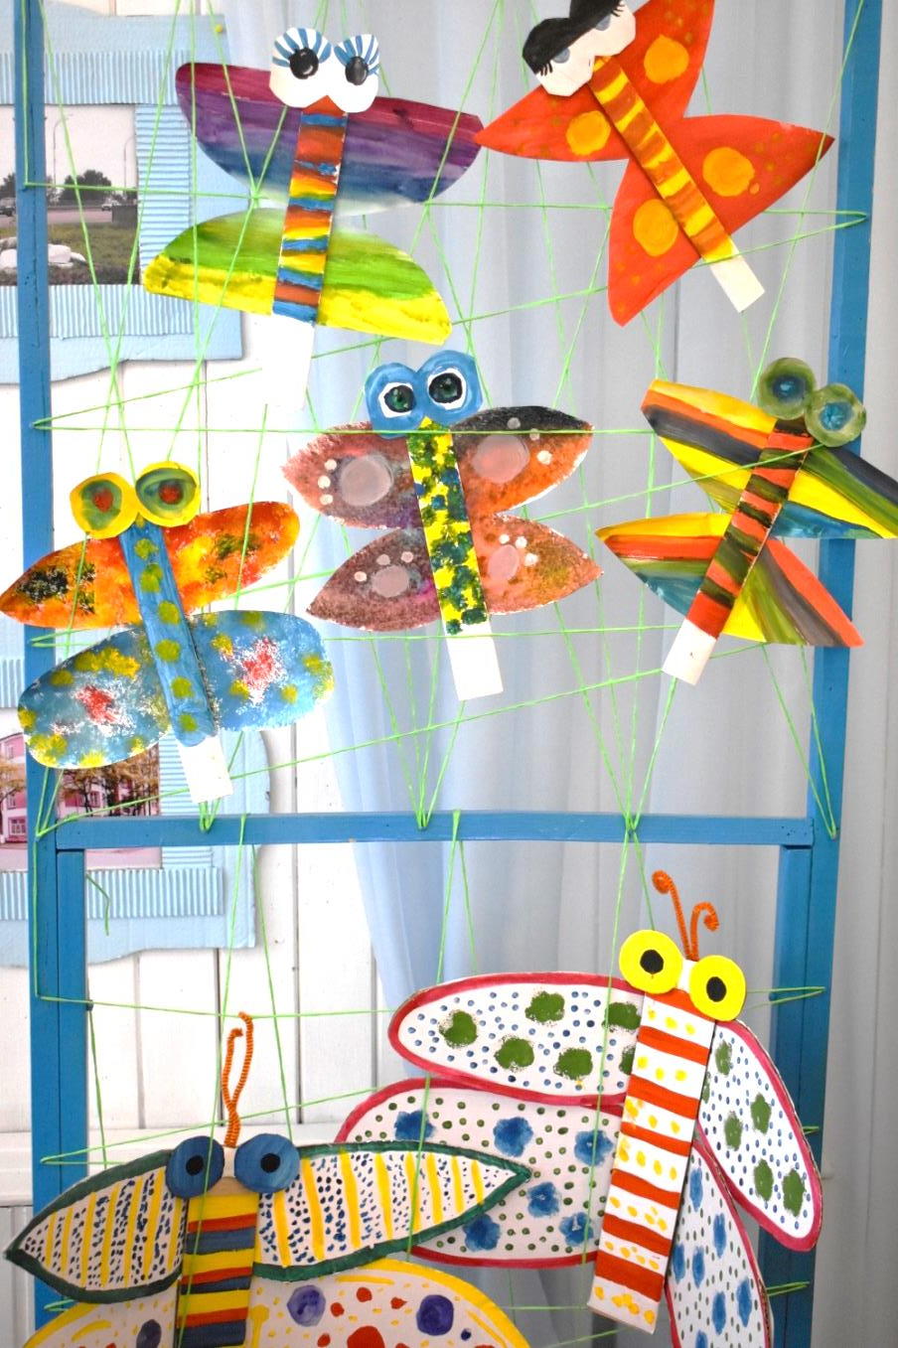
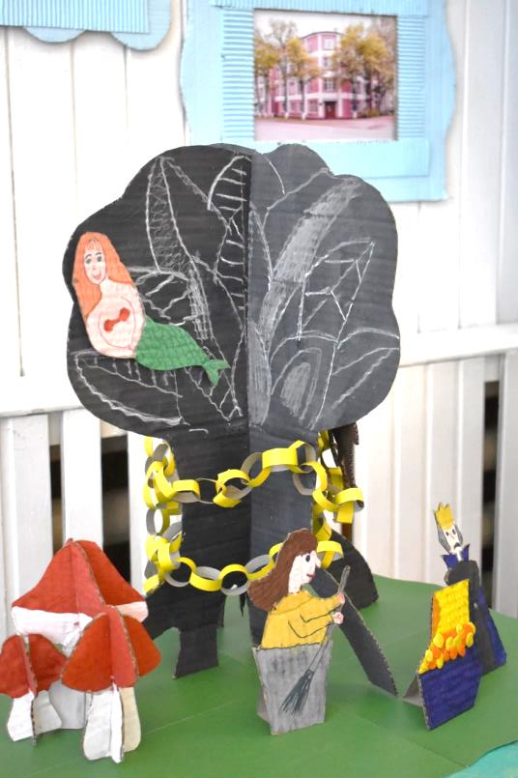
Актуальность
Нам необходим не только уровень развития изобразительных навыков каждого ребенка, нам нужно и становление ценностных позиций, которые определяют цели, поступки, повседневную жизнь ребенка. Т.е. требуется специальная работа не только по раскрытию одаренности ребенка, но и по развитию его мировоззрения. Конкурсная деятельность - это инструмент воспитательной работы, средство научения человека видеть мир творчески.
При определении темы конкурсов нужно, прежде, обращать внимание на личностное становление наших детей.

Slide 4
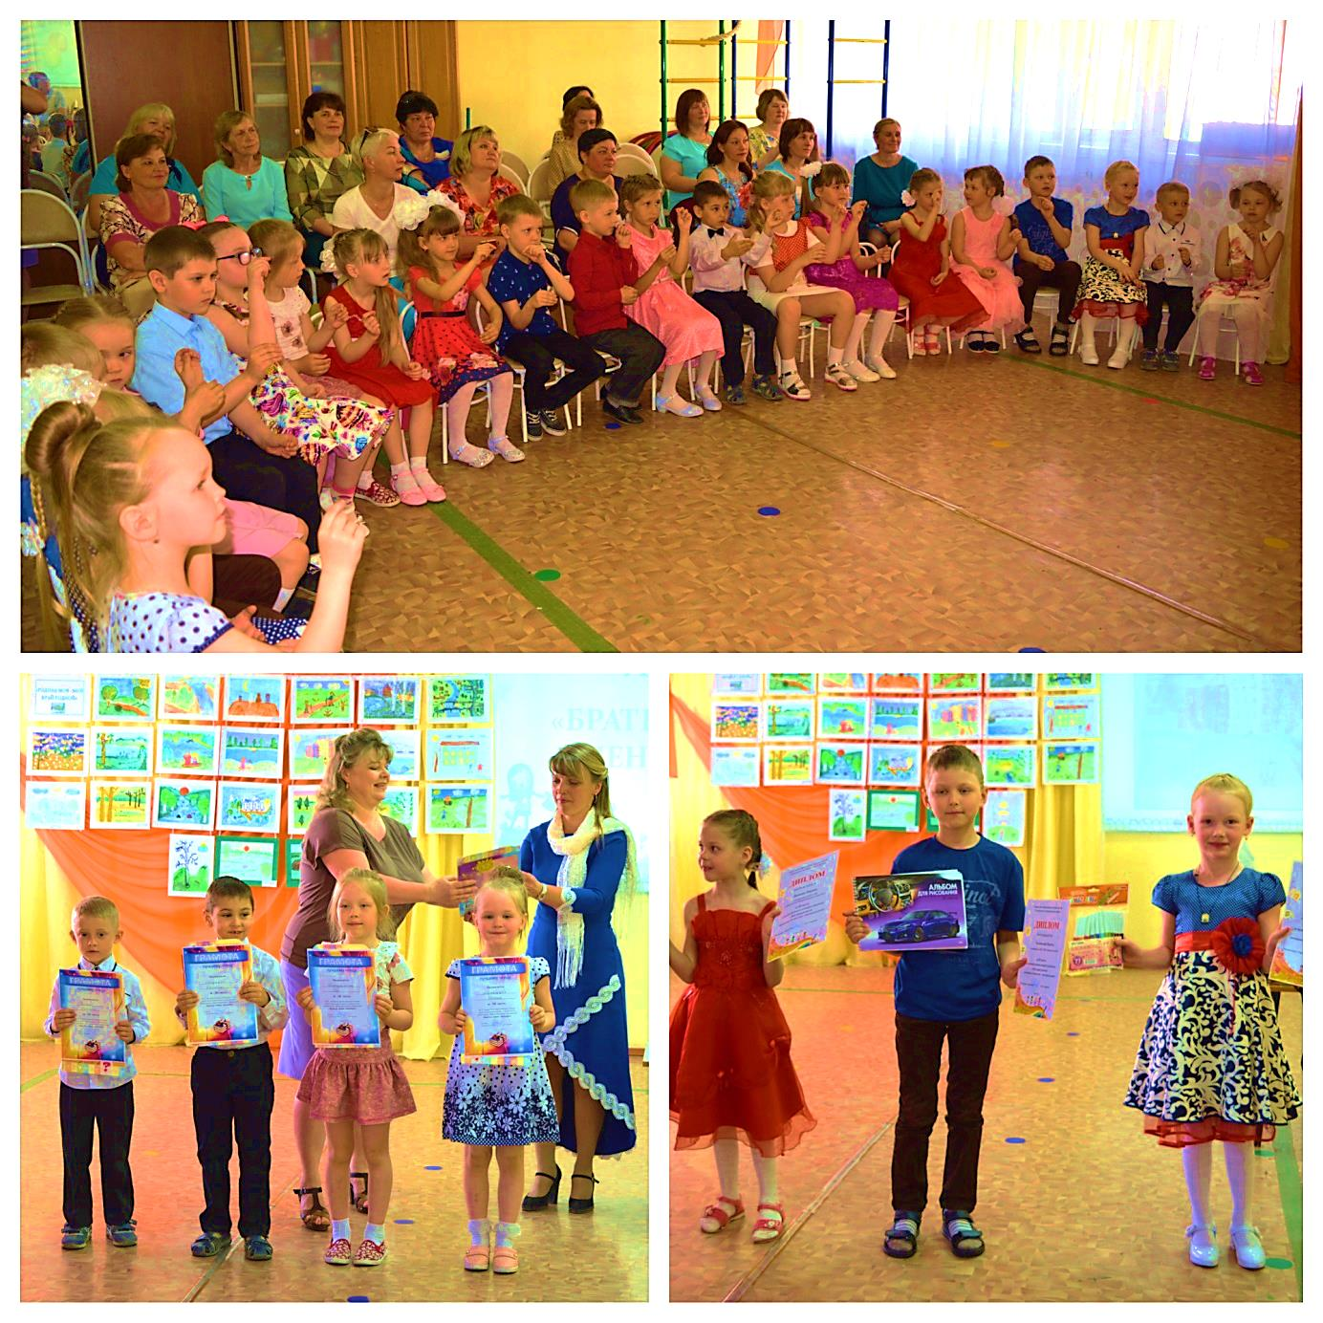
Актуальность
Роль конкурсных мероприятий
в художественно-эстетическом и социокультурном
воспитании дошкольников
ВОСПИТАНИЕ - ключ к развитию личности
Развитие - это вектор:
воспитание - вектор развития личности
Становление ценностных позиций
Именно ценности во многом определяют жизненные цели,
поступки, повседневную жизнь человека.
Семья, труд, отечество, природа, мир, знания, культура, здоровье, человек.

Slide 5
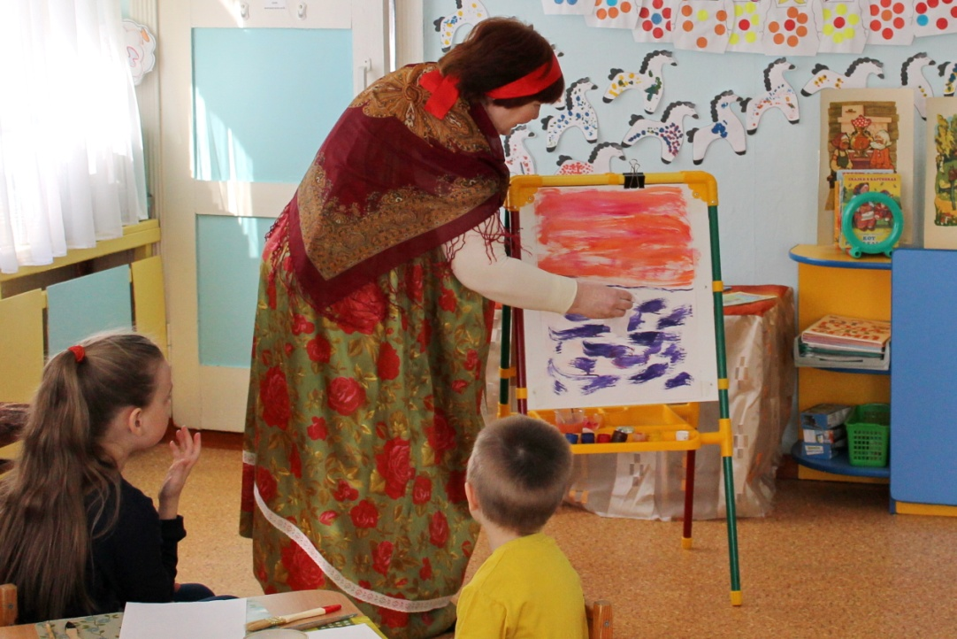
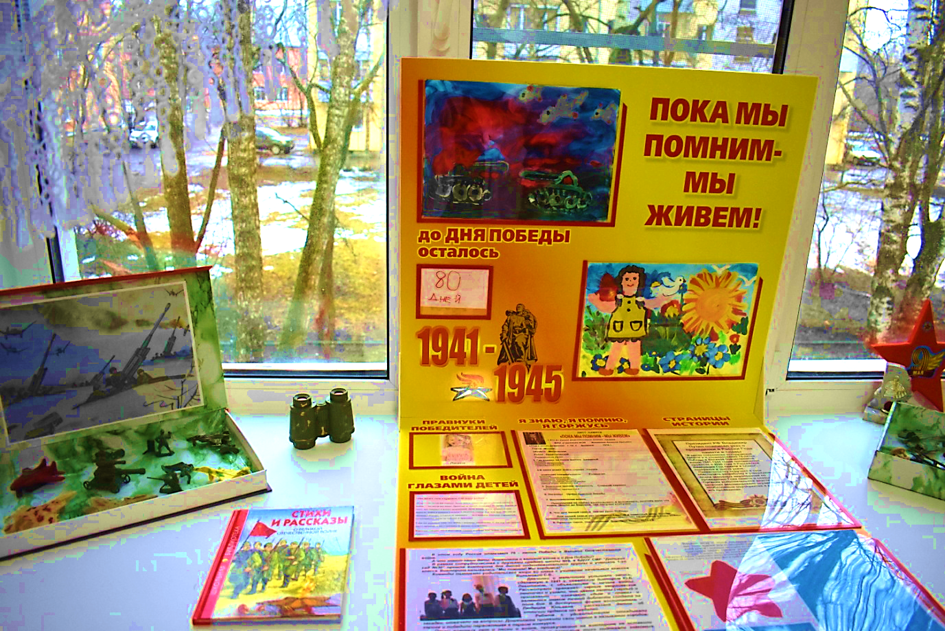
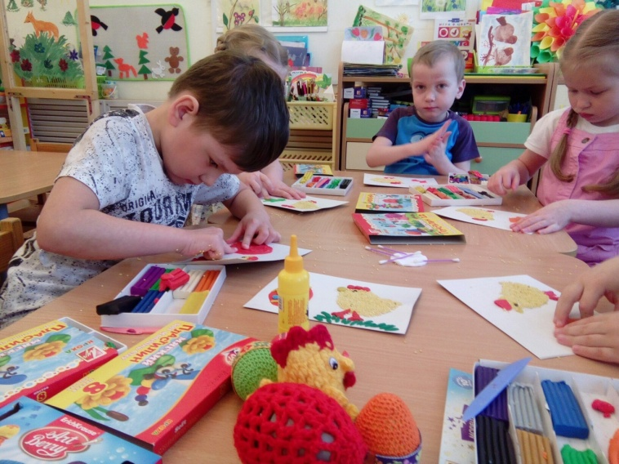
Цели, задачи
Цель: популяризация художественного творчества в воспитании детей дошкольного возраста.
Задачи:
1. Раскрытие творческого потенциала обучающихся.
2. Создание благоприятной среды в дошкольной организации для творческого общения.
3. Содействие созданию новых форм воспитательной работы с дошкольниками.

Slide 6
Материалы опыта
Векторы тем творческих конкурсов нам заданы в стандарте, Примерной программе дошкольного образования (отмечены базовые ценности: семья, труд, Отечество, природа, мир, знания, культура, здоровье, человек).
В Календаре образовательных событий, утвержденном Министерством просвещения, традиционно обозначены важные для нашей страны даты, приуроченные к государственным и национальным праздникам, а также к памятным дням и событиям в области истории, науки и культуры.
Семья, труд, Отечество, природа, мир,
знания, культура, здоровье, человек
Возможно создать свой арт-челендж в детском саду. Каждый месяц выбирать тему из Календаря образовательных событий, создавать галереи детских работ на группе или в детском саду.

Slide 7
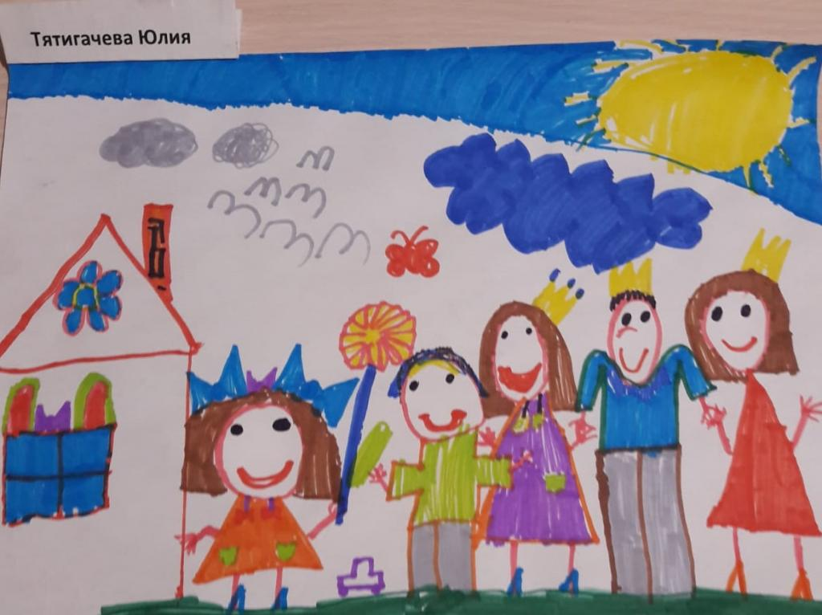
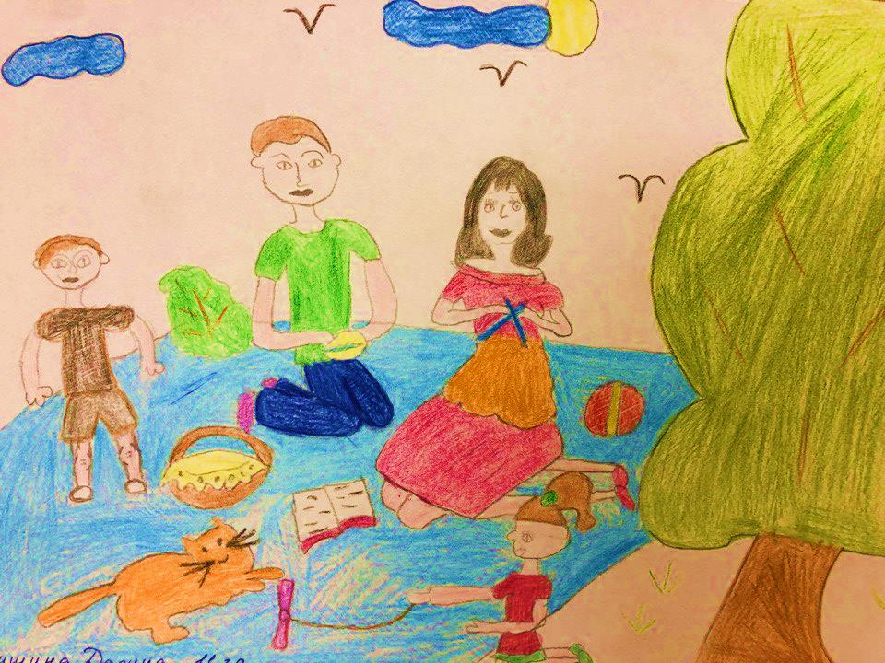
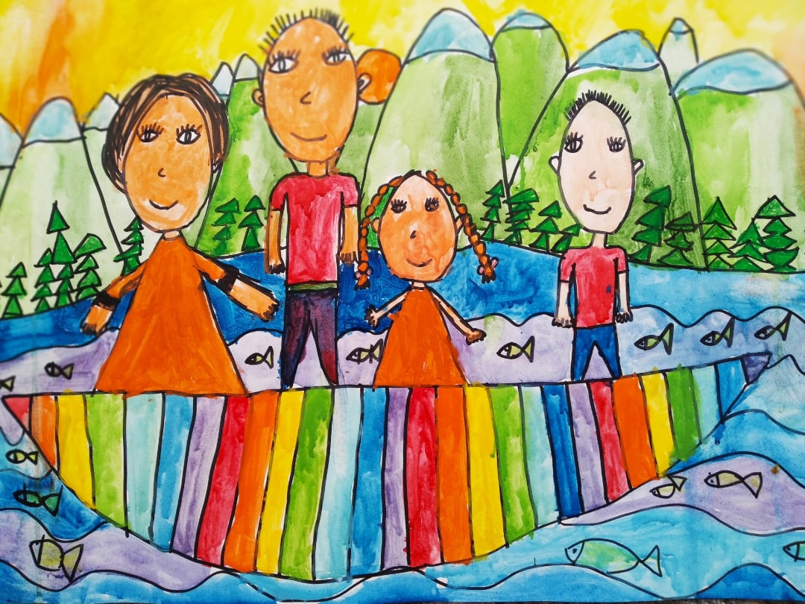
Темы, связанные с культурно - патриотическим направлением.
Материалы опыта
Конкурс «Будни и праздники моей семьи» направлен на укрепление связей поколений, формирование умения видеть и отражать в рисунке ценности своей семьи»
Самые частые изображения в рисунках детей - изображения отдыха, праздник. Такие психологические аспекты дают основание для работы с родителями, для проведения с ними бесед: как организовать праздники, как рассказать ребенку о профессиях членов семьи (поскольку в работах воспитанников редко встречались изображения быта, совместного труда детей и взрослых).
Олеся Т., 5 лет
Артём К., 6 лет
Мария Г., 5 лет
Дети, создавая работы, проводят целые исследование совместно со взрослыми по изучению темы.

Slide 8
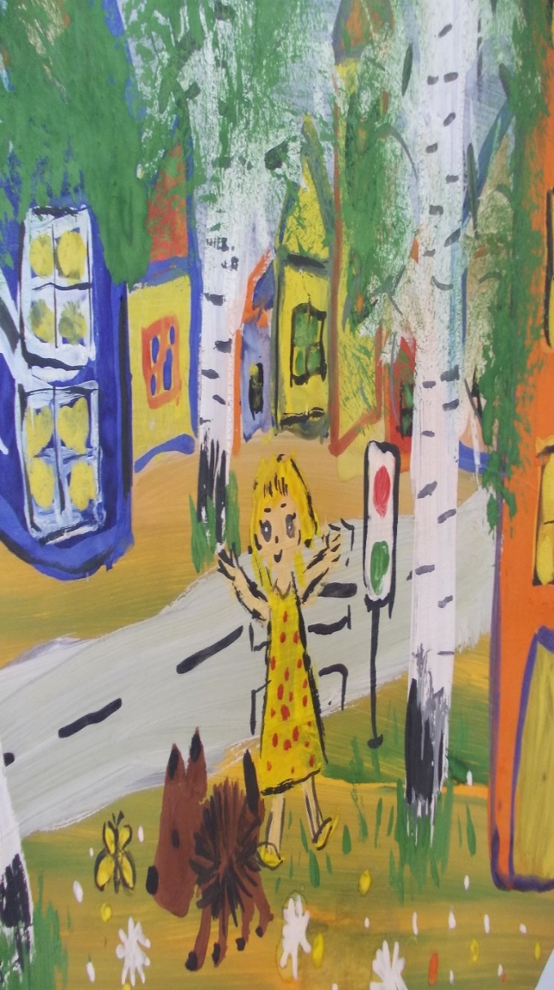
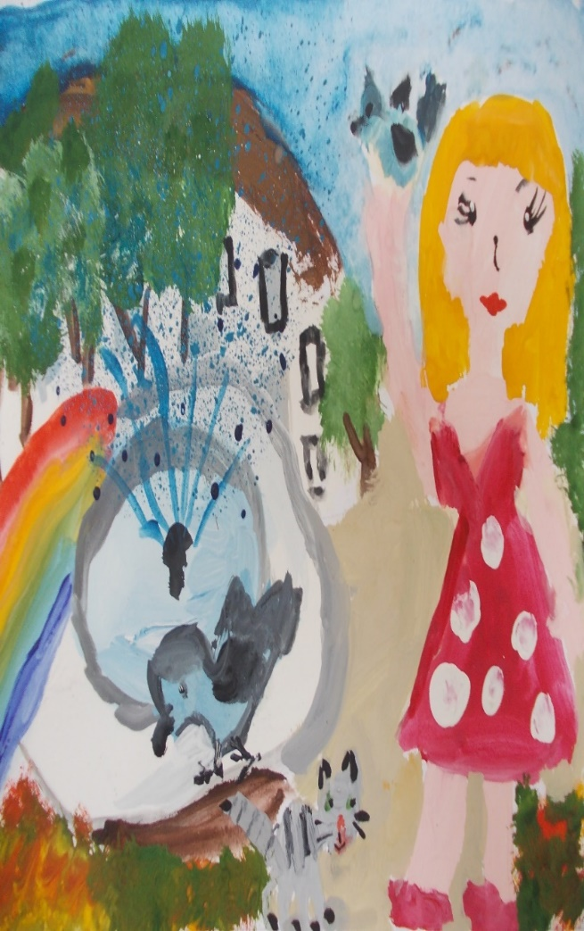
Темы, связанные с культурно - патриотическим направлением.
Материалы опыта
Конкурс «Лицо моей улицы». Все мы стремимся куда то поехать, что-то посмотреть, это важно и здорово. А что происходит в моем городе, что происходит на моей улице? Чем она интересна? Через творчество возникает настоящий живой интерес к своей улице, своему городу, к своему окружению.
Ева К., 6 лет
Екатерина И., 6 лет
Формирование патриотизма начинается с воспитания у ребенка любви и привязанности к своей семье, дому, улице, городу.

Slide 9
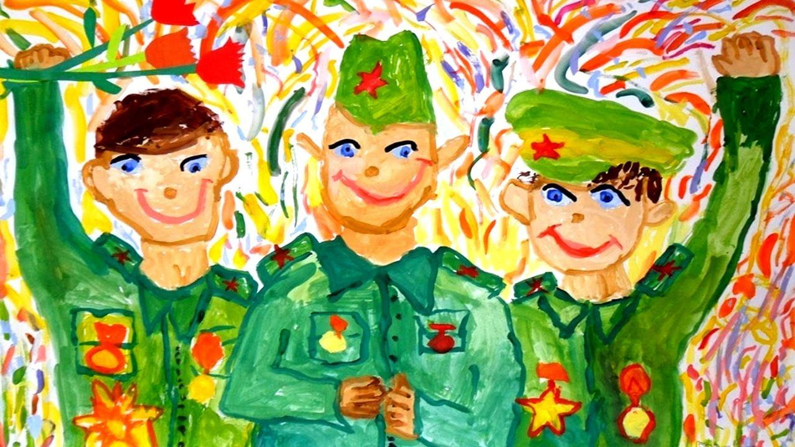
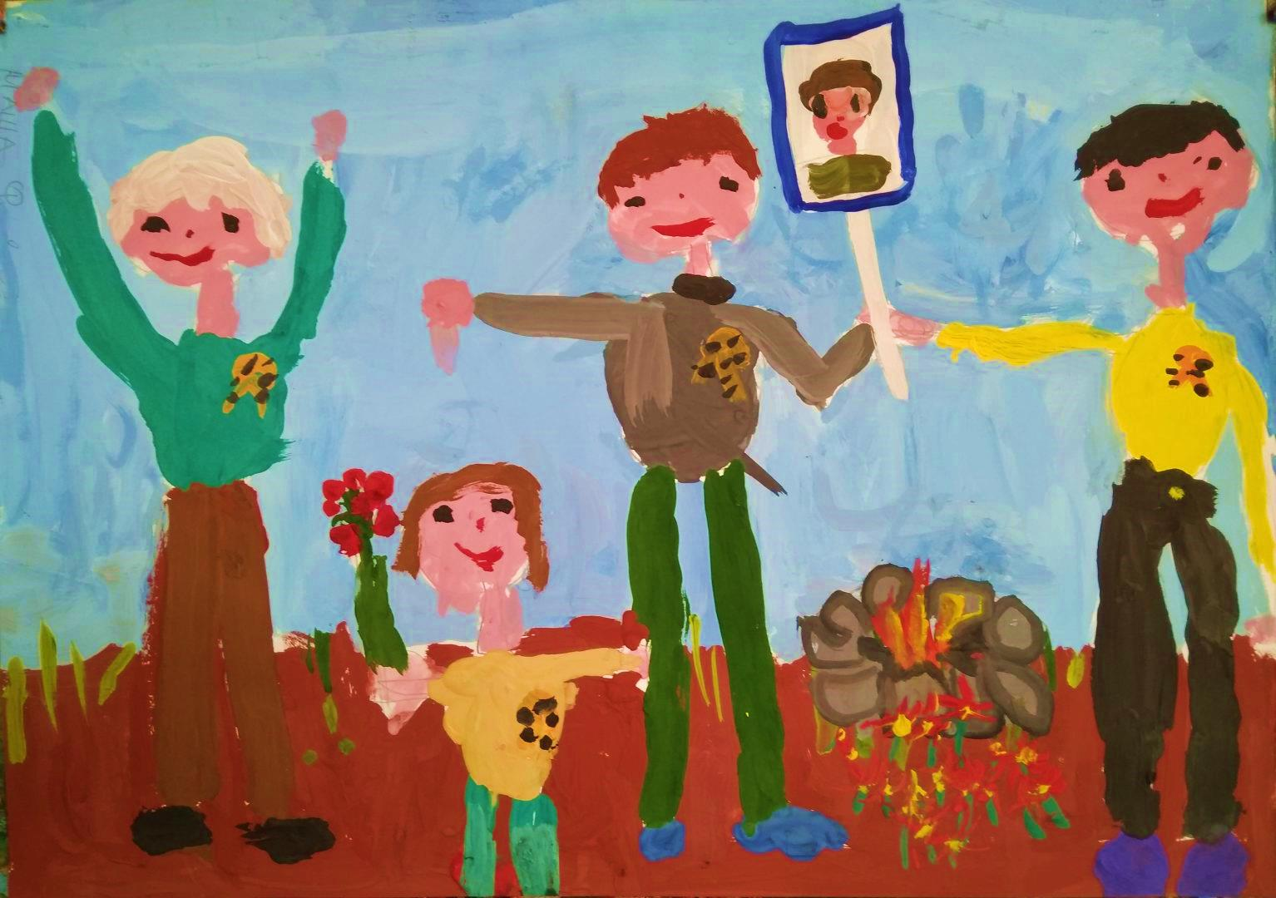
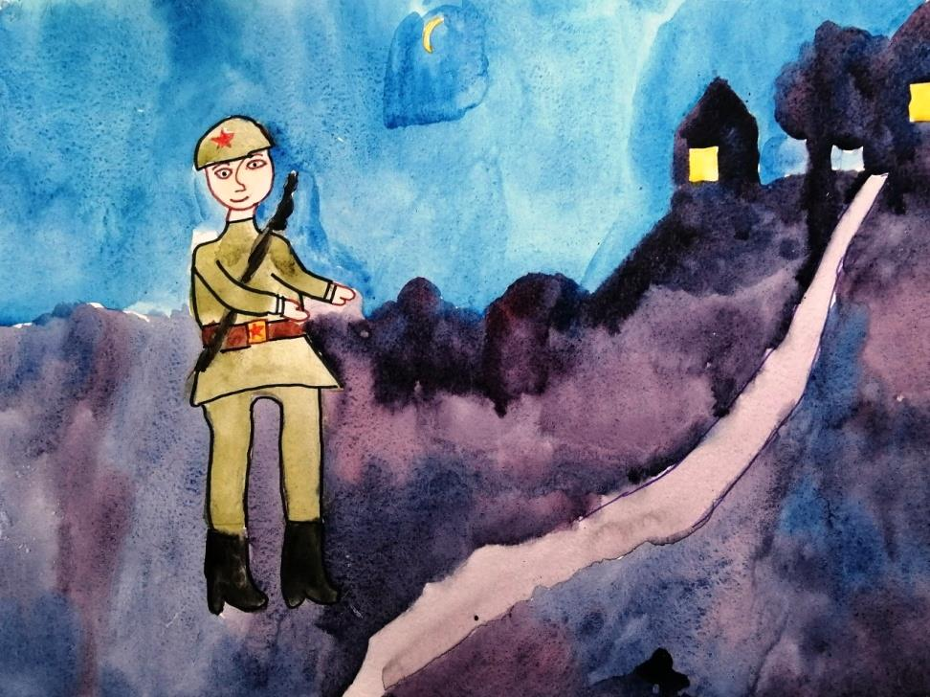
Темы, связанные с культурно - патриотическим направлением.
Материалы опыта
Творческий конкурс - это эксперимент. Рисунок, поделка показывает отношение детей к разным событиям.
Вячеслав Б., 6 лет
Ульяна Х., 5 лет
София К., 6 лет
В рамках акции «Книга Памяти» мы провели конкурс «Путь моей семьи к Победе». Мы специально сделали акцент на семье. Если раньше, когда мы проводили подобный конкурс, мальчишки чаще всего рисовали бой, преобладал героический пафос, то рисунки в рамках этого конкурса показали нам опыт движения конкретной семьи к Победе. Большинство работ было о переживаниях: дети войны, голод, холод, ужасы войны, тема возращения с войны.

Slide 10
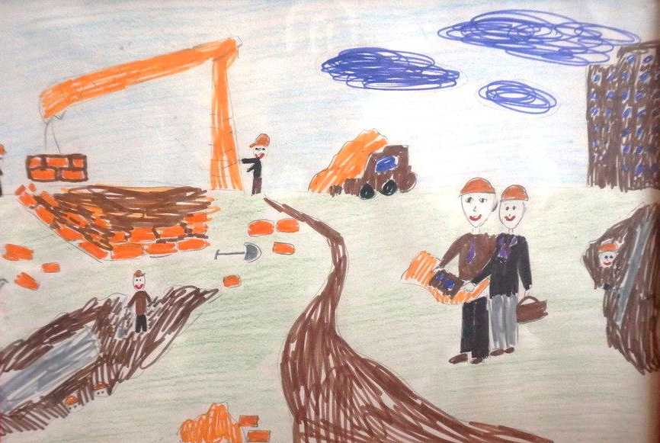
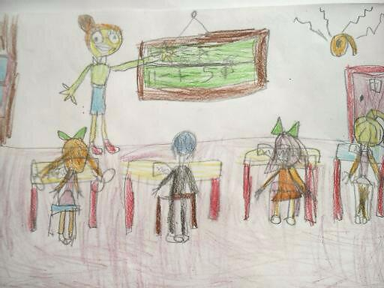
Материалы опыта
Конкурс «Много профессий хороших и разных». Тема профессий. Наша организация работала над задачей по раннему самоопределению. Для детей это сложная тема. Но как он может понять круг и мир профессий, почувствовать профессию? Через творчество всплывает огромный мир профессий. А какие профессии я знаю, какие профессии мне интересны?
Вот совершенно другой мир теплый, радостный. Можно говорить об отношении к профессиям детей, об отношении к пониманию взрослой работы.
Арсений П., 6 лет
Севастьян С., 5 лет

Slide 11
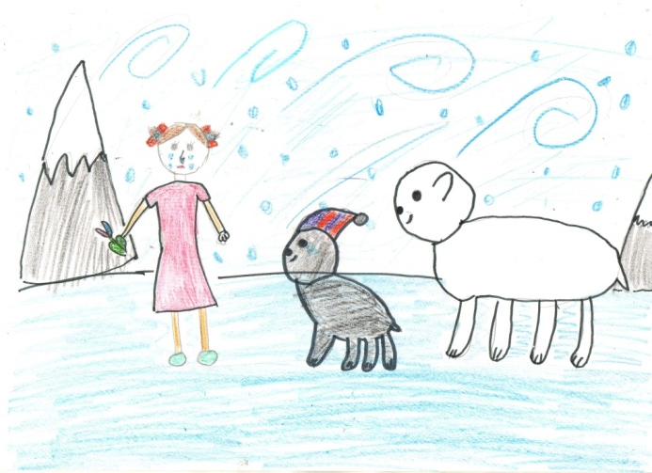
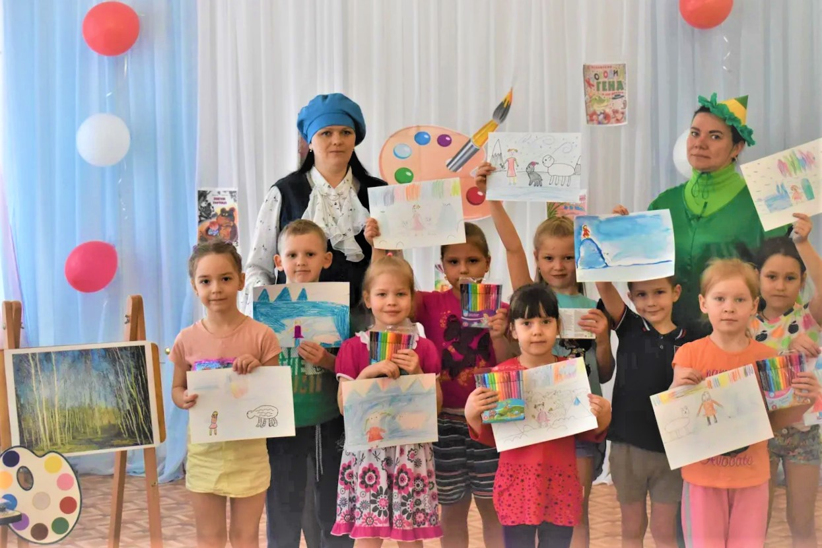
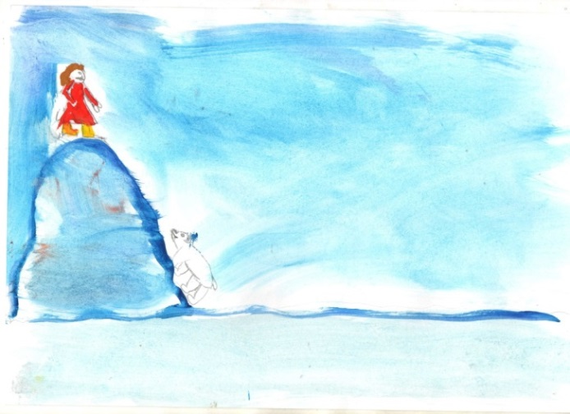
Материалы опыта
«Конкурс юных иллюстраторов». Мы работали над совместным проектом с детской библиотекой и представляли свой проект на конкурсе, организованным ФИРО и РГДБ «Необыкновенные приключения детей, их родителей и педагогов в библиотеке». Выбираются детские литературные произведения. Детям читаются фрагменты и дети делают иллюстрации к произведению. Это интересный процесс, который стимулирует процесс детского чтения, интерес к детской книге и к детской иллюстрации.

Slide 12
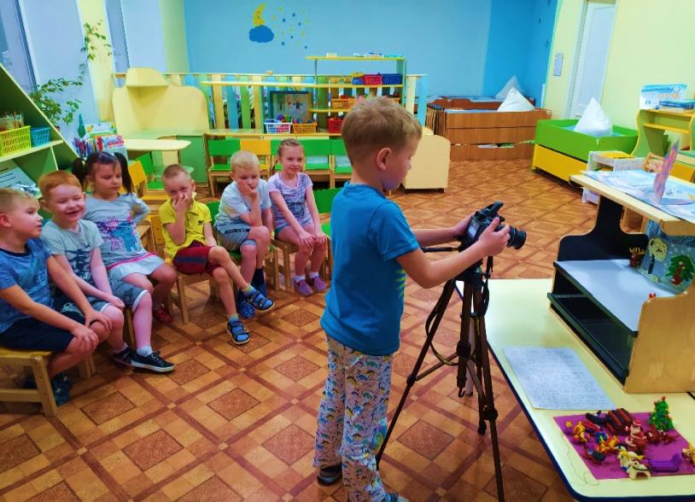
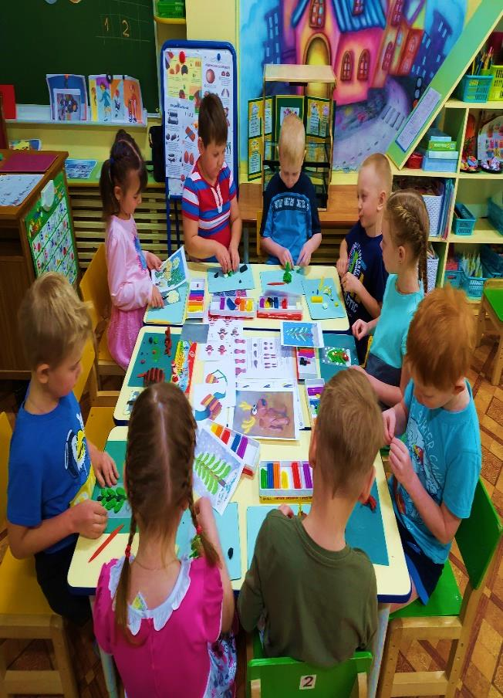
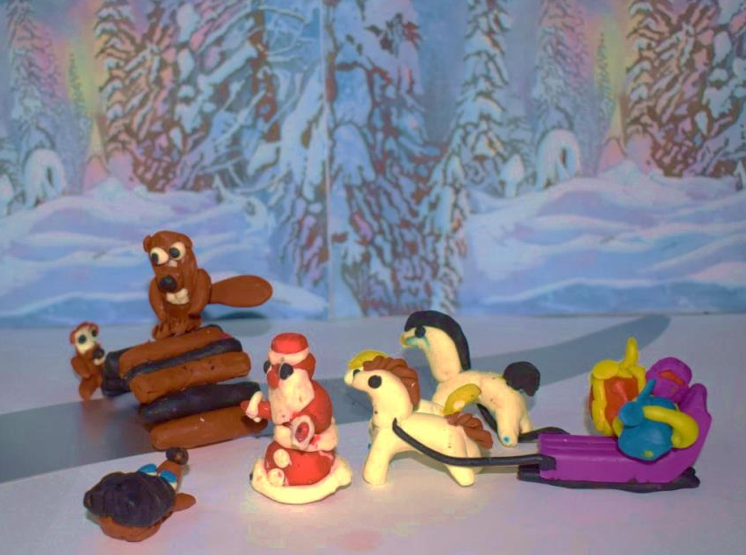
Материалы опыта
Создание пластилинового мультфильма
«Приключения Деда Мороза»
Конкурс «Страна мультфильмов». Все дошкольные учреждения имеют компьютер. Для изобразительного искусства он может стать важным инструментом. Сейчас многие художники и дизайнеры работают на компьютере. Через различные мультфильмы, презентации авторы выражают свои идеи. Мультфильм является средством воспитательного воздействия на ребенка, помогает прививать нормы и правила поведения. Просмотр анимационных фильмов можно организовать среди групп.

Slide 13
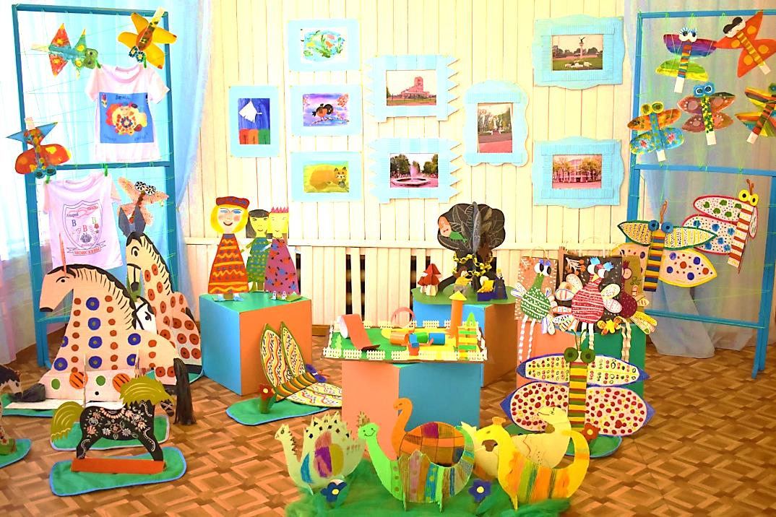
Материалы опыта
Конкурс художественных проектов «В гостях у художника».
Проект это какая - то тема, выраженная через детские художественные работы.
Рассказываем детям: «Кто такой художник, как работает художник?». Открываем для детей, что художник - это огромное количество самых разных профессий: архитектор, дизайнер, иллюстраторы книг, живописцы. Художник создает вокруг нас материальный мир. В ходе проекта проводятся мастер - классы по изобразительной деятельности, в том числе с привлечением специалистов школы искусств, дети совместно с педагогами выполняют художественную работу, предварительно выбрав тему и материал.
Делается экспозиция выставки, проводится открытие. На выставке происходят экскурсии, мероприятия. Выставка создает особую атмосферу. Приходят дети, родители. На фоне этих выставок проходят мастер-классы.

Slide 14
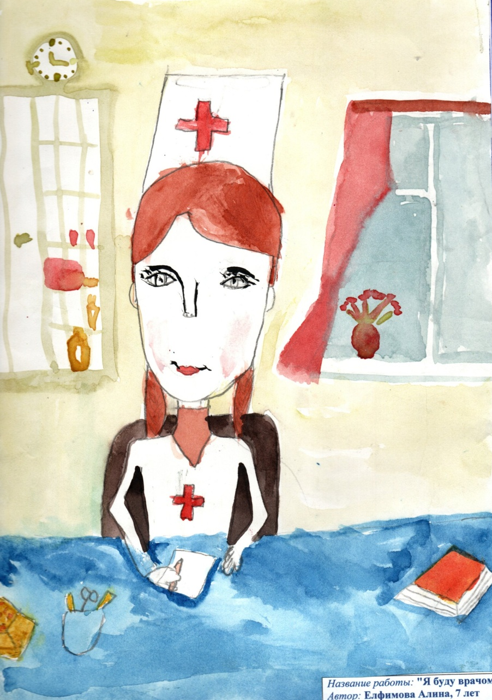
Материалы опыта
Пандемия научила нас активнее участвовать в онлайн-конкурсах и выставках, использовать разнообразные интернет - ресурсы.
В мае наши дети приняли участие в международной творческой выставке-акции «Спасибо врачам!».
В детских работах много искренности, позитива, интереса к жизни. Конкурсы помогают взглянуть на мир глазами ребенка.
Мы рекомендуем участвовать в конкурсах, проводимых Международным союзом педагогов - художников.
Внедрение в образовательный процесс творческих конкурсов и выставок как вида педагогической деятельности помогает создавать условия для художественно - эстетического и социокультурного воспитания.
На всех фотографиях, размещенных в докладе, представлены работы воспитанников БДОУ СМР «Детский сад №30»

Slide 15
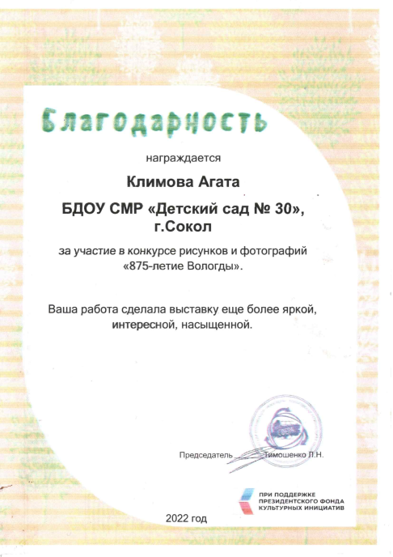
Результативность
Участие в конкурсах художественного творчества различного уровня, направленных на воспитание дошкольников

Slide 16
Литература
1. Алехин А.Д. Изобразительное искусство: Художник. Педагог. Школа.М.Просвещение,1984
2. Амонашвили Ш.А. Размышления о гуманной педагогике. М., Изд. Дом Ш.А. Амонашвили, 1995
3. Аристотелева А. Эстетическое воспитание детей. В кн. Готовим детей к школе. Уфа, 1977

